Slide 1
武汉东湖
景区景点介绍

Slide 3
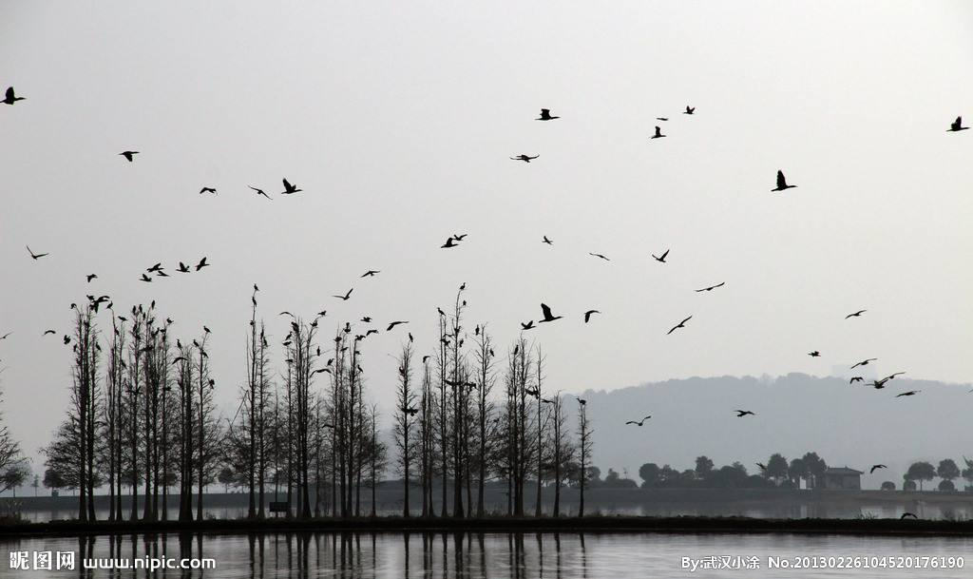
落雁区

